Slide 1

02：Flask 进阶开发
Python Web 框架技术
A microframework of Python

Slide 2
目 标
单文件上传操作
文件上传的参数配置
多文件上传操作
文件下载
实 战 任 务
任务1：单文件上传
任务2：多文件上传
任务3：文件下载实现

Slide 3
I：Flask 框架快速入门
Section 01. 文件上传
文件上传是web开发中的重要操作之一，Flask框架为我们提供了良好的API接口，快速实现文件上传功能。

Slide 4
01. 使用Flask原生实现文件上传
用 Flask 处理文件上传很容易。
只要确保不要忘记在你的 HTML 表单中设置 enctype="multipart/form-data" 属性就可以了。
否则浏览器将不会传送你的文件。
当按下提交键后，通过request对象上的files获取文件。和以前用request获取表单值一样，使用input字段的name值获取：
file = request.files['file']
已上传的文件被储存在内存或文件系统的临时位置。
你可以通过请求对象 files 属性来访问上传的文件。每个上传的文件都储存在这个 字典型属性中。这个属性基本和标准 Python file 对象一样，另外多出一个 用于把上传文件保存到服务器的文件系统中的 save() 方法。
file.save(path+filename)

Slide 5

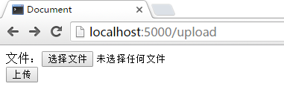
02. 单文件上传示例
Step1：创建文件上传HTML页面
在 Flask Advance工程文件夹中创建 templates 模板文件夹，在模板文件夹中创建singleupload.html 网页，同时创建upload文件夹，用于接受客户端上传的文件。如下所示：
templates/singleupload.html 网页代码
运行效果图：

Slide 6
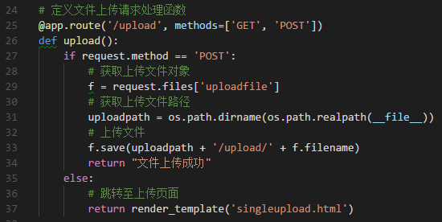

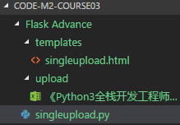
02. 单文件上传示例
Step2：创建请求处理脚本文件
创建singleupload.py脚本文件，实现接受客户端请求并处理上传文件。如下所示：
singleupload.py 脚本代码
运行效果图：

Slide 7
Chapter I：Flask 框架快速入门
Section 02. 文件上传的参数配置
文件上传是web开发中的重要操作之一，Flask框架为我们提供了良好的API接口，快速实现文件上传功能。

Slide 8
03. 上传配置
我们可以设置上传文件地址、允许的文件扩展名、限制文件大小（建议配置类模式）：
UPLOAD_FOLDER = '/path/to/the/uploads' ALLOWED_EXTENSIONS = set ( ['.txt', '.pdf', '.png', '.jpg', '.jpeg', '.gif'] ) MAX_CONTENT_LENGTH = 16 * 1024 * 1024 # 16MB
也可以使用Flask的配置信息的方式，如下所示：
app.config['UPLOAD_FOLDER'] = '/path/to/the/uploads'

Slide 9
04. 安全问题
使用我们在上面配置的扩展名来检查文件类型，如下所示：
def allowed_file (filename) : return '.' in filename and \ os.path.splitext(filename)[1] in app.config['ALLOWED_EXTENSIONS']
判断上传文件名，如下所示：
... if file and allowed_file(file.filename): ...
使用上面配置的文件最大长度来检查文件大小（仅需要配置），如果超过限制，会抛出RequestEntityTooLarge异常。

Slide 10
04. 安全问题
导入Werkzeug提供的 secure_filename() 函数来检查文件名：
filename = secure_filename(file.filename)
要注意的是，secure_filename仅返回ASCII字符。所以， 非ASCII（比如汉字）会被过滤掉，空格会被替换为下划线。你也可以自己处理文件名，或是在使用这个函数前将中文替换为拼音或是英文。

Slide 11
05. 获取上传后的文件
配置一个函数来获取上传文件的url：，如下所示：
from flask import send_from_directory @app.route('/uploads/<filename>') def uploaded_file(filename): return send_from_directory(app.config['UPLOAD_FOLDER'], filename)
获取Url，如下所示：
file_url = url_for('uploaded_file', filename=filename)

Slide 12
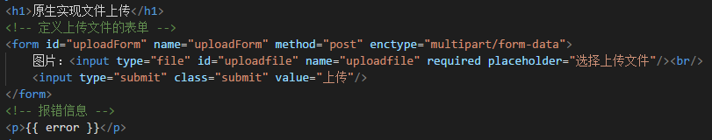
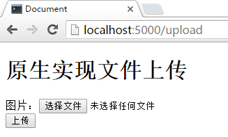
06. 完整示例演示
Step1: 在 templates下创建 uploadcode.html 网页
templates/uploadcode.html 网页代码
运行效果图：

Slide 13
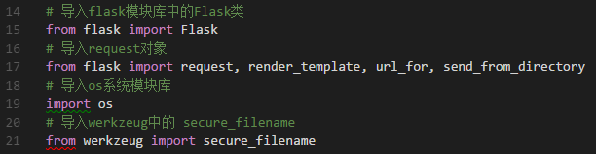
06. 完整示例演示
Step2: 创建 uploadcode.py 脚本，实现文件上传请求处理的业务实现，如下所示：
uploadcode.py 脚本部分代码
2-1：导入相关的模块库及操作对象

Slide 14
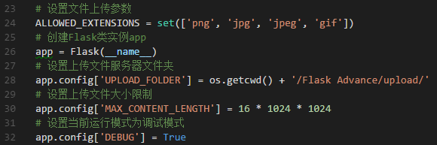
06. 完整示例演示
Step3: 创建 uploadcode.py 脚本，实现文件上传请求处理的业务实现，如下所示：
uploadcode.py 脚本部分代码
2-2：设置文件上传的参数（存储上传文件的路径、文件大小限制）以及项目配置参数

Slide 15
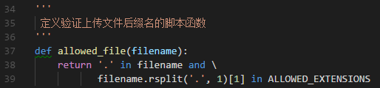
06. 完整示例演示
Step4: 创建 uploadcode.py 脚本，实现文件上传请求处理的业务实现，如下所示：
uploadcode.py 脚本部分代码
2-3：创建验证文件类型的自定义函数 allowed_file()

Slide 16
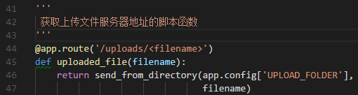
06. 完整示例演示
Step6: 创建 uploadcode.py 脚本，实现文件上传请求处理的业务实现，如下所示：
uploadcode.py 脚本部分代码
2-4：创建获取上传文件的服务器地址的函数 uploaded_file()

Slide 17
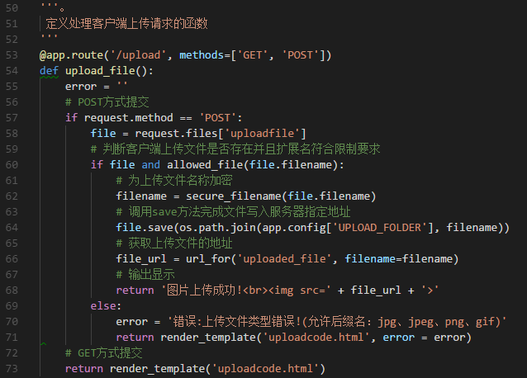
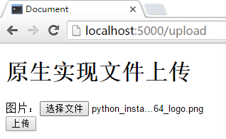
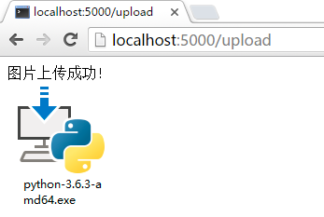
06. 完整示例演示
uploadcode.py 脚本部分代码
2-5：文件上传核心请求处理函数 upload()
运行参考结果：

Slide 18
Chapter I：Flask 框架快速入门
Section 03. 多文件上传
文件上传是web开发中的重要操作之一，Flask框架为我们提供了良好的API接口，快速实现文件上传功能。

Slide 19
07. 多文件上传处理
页面需要使用 multiple 属性标注，让我们可以选择多个上传文件，如下所示：
<input type="file" multiple="" id="uploadfile[]" name="uploadfile[]" />
在脚本中，使用以下方法获取多个文件对象：
uploaded_files = request.files.getlist('uploadfile[]')

Slide 20
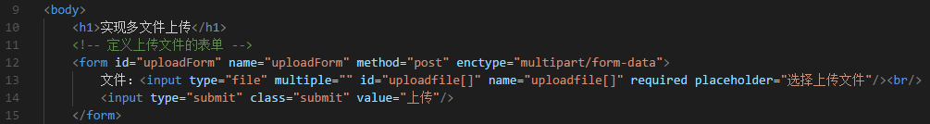
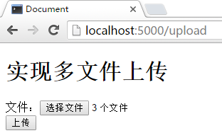
08. 多文件上传示例
Step1: 在 templates下创建 multiupload.html 网页
templates/multiupload.html 网页代码
name属性名称加 [ ]中括号
添加 multiple=“”属性，支持多选
运行效果图：

Slide 21

08. 多文件上传示例
Step2: 创建 multiupload.py 脚本，实现多文件上传请求处理的业务实现，如下所示：
multiupload.py 脚本部分代码
2-1：请求处理函数接受客户端传入的多个文件对象，文件名称列表用于记录上传文件的信息用于后续显示使用。

Slide 22
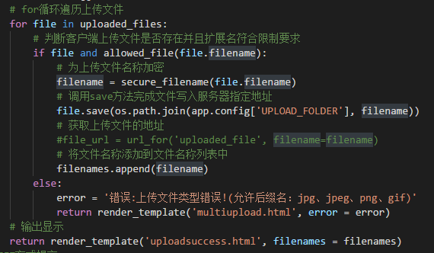
08. 多文件上传示例
multiupload.py 脚本部分代码
2-2：文件上传核心请求处理函数 upload()
使用循环遍历所有接收到的文件对象，其处理过程与处理单个文件上传没有区别。

Slide 23
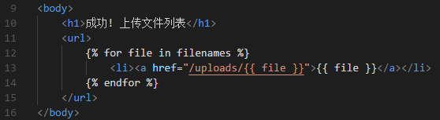
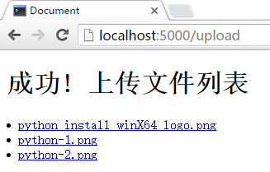
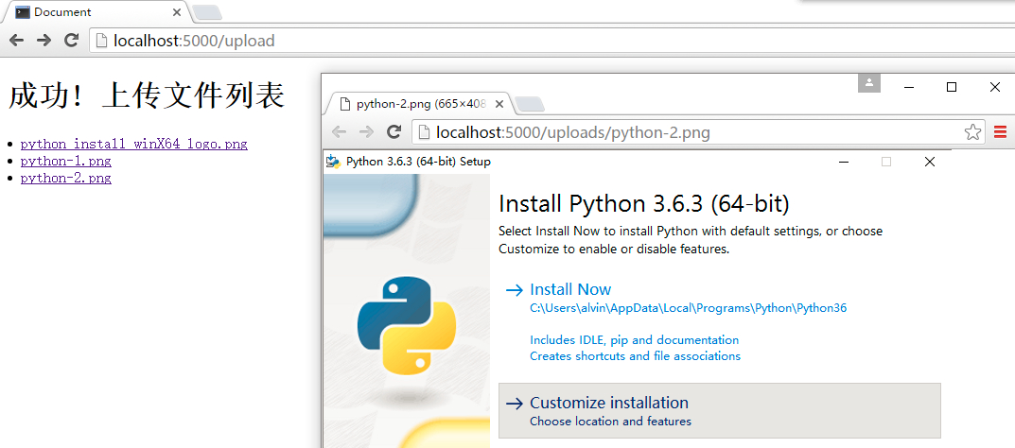
08. 多文件上传示例
uploadsuccess.html 网页代码
运行参考结果：

Slide 24
Chapter I：Flask 框架快速入门
Section 04. 文件下载
文件上传是web开发中的重要操作之一，Flask框架为我们提供了良好的API接口，快速实现文件下载功能。

Slide 25
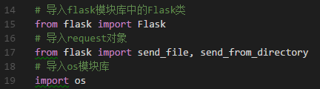
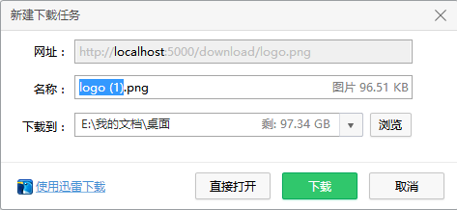
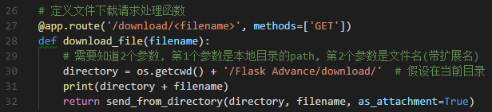
09. 文件下载 – 接口返回真实文件
这种情况比较简单，Flask里带有此类api, 可以用send_from_directory和send_file.
download.py 脚本代码
浏览器输入网址：
http:// localhost:5000/download/logo.png
核心下载请求处理函数代码
一定添加 as_attachment=True
这个属性，让下载的文件以可下载附件形式响应客户端。

Slide 26
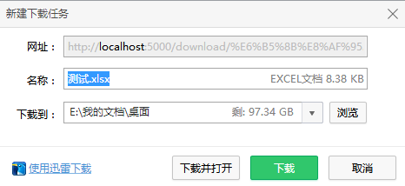
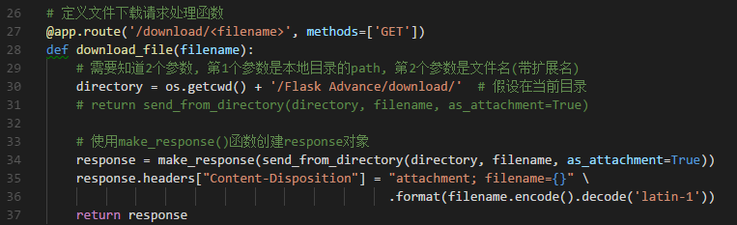
09. 文件下载 – 接口返回真实文件
若文件名称中含有中文，则以上程序需要使用自带的 make_response 处理，否则无法下载。
修改 download.py 脚本代码
浏览器输入网址：
http:// localhost:5000/download/测试.xlsx
from flask import make_response # 导入make_response
更新代码如下所示：

Slide 27
I：Flask 框架快速入门
小结

